Slide 1


WELCOME
স্বাগতম
1

Slide 2
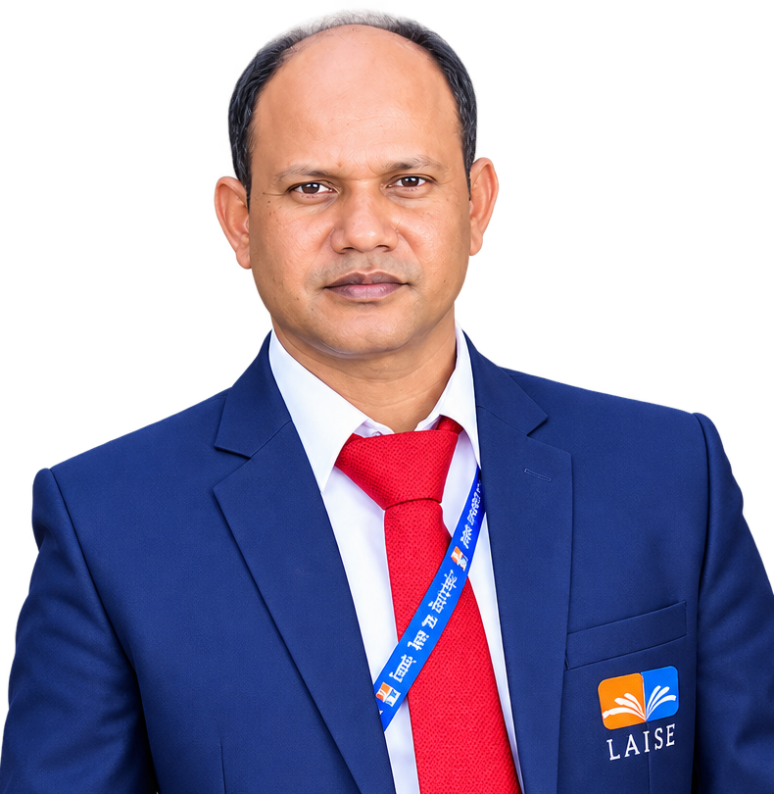
পরিচয়
শিক্ষক পরিচিতি
বিষয় পরিচিতি
মোঃ নুরুজ্জামান
সহকারী শিক্ষক ( শারীরিক শিক্ষা)
ধাড়কী উচ্চ বিদ্যালয়
সদর জয়পুরহাট।
মোবাইলঃ ০১৭১৭৭৬৪৩৩০
বিষয়ঃ "তথ্য ও যোগাযোগ প্রযুক্তি”
শ্রেনিঃ ৯ম-১০ম শ্রেনি
অধ্যায়ঃ দ্বিতীয়
2/10

Slide 3
কম্পিউটার রক্ষণাবেক্ষণ
পাঠ শিরোনাম
• প্রতিরোধমূলক রক্ষণাবেক্ষণ
• সংশোধনমূলক রক্ষণাবেক্ষণ
• কম্পিউটার রক্ষণাবেক্ষণে সফটওয়্যারের গুরুত্ব
• সফটওয়্যার ইনস্টলেশন ও আনইনস্টলেশন
1

Slide 4
শিখনফল
এই পাঠ শেষে শিক্ষার্থীরা—
• কম্পিউটার রক্ষণাবেক্ষণের ধারণা ব্যাখ্যা করতে পারবে।
• প্রতিরোধমূলক ও সংশোধনমূলক রক্ষণাবেক্ষণের পার্থক্য বলতে পারবে।
• কম্পিউটার রক্ষণাবেক্ষণে সফটওয়্যারের গুরুত্ব ব্যাখ্যা করতে পারবে।
• নিরাপদভাবে সফটওয়্যার ইনস্টল ও আনইনস্টল করার ধাপ বলতে পারবে।
2

Slide 5
প্রতিরোধমূলক রক্ষণাবেক্ষণ
পাঠের বিস্তারিত বিবরণ–১
• কম্পিউটারে সমস্যা হওয়ার আগেই নিয়মিতভাবে যত্ন নেওয়াকে প্রতিরোধমূলক রক্ষণাবেক্ষণ বলে।
• ধুলো-ময়লা পরিষ্কার করা এবং বায়ু চলাচলের ব্যবস্থা ঠিক রাখা।
• অ্যান্টিভাইরাস, অপারেটিং সিস্টেম ও প্রয়োজনীয় সফটওয়্যার নিয়মিত আপডেট করা।
• গুরুত্বপূর্ণ ফাইলের ব্যাকআপ রাখা এবং অপ্রয়োজনীয় ফাইল/প্রোগ্রাম সরিয়ে ফেলা।
3

Slide 6
সংশোধনমূলক রক্ষণাবেক্ষণ
পাঠের বিস্তারিত বিবরণ–২
• কম্পিউটারে ত্রুটি বা সমস্যা দেখা দিলে তা শনাক্ত করে ঠিক করার কাজকে সংশোধনমূলক রক্ষণাবেক্ষণ বলে।
• কম্পিউটার চালু না হলে বিদ্যুৎ সংযোগ, কেবল ও পাওয়ার ডিভাইস পরীক্ষা করা।
• সফটওয়্যার ত্রুটি হলে প্রয়োজন অনুযায়ী মেরামত, আপডেট বা পুনঃইনস্টল করা।
• হার্ডওয়্যারের ত্রুটি গুরুতর হলে দক্ষ প্রযুক্তিবিদ/সার্ভিস সেন্টারের সহায়তা নেওয়া।
4

Slide 7
কম্পিউটার রক্ষণাবেক্ষণে সফটওয়্যারের গুরুত্ব
পাঠের বিস্তারিত বিবরণ–৩
• সফটওয়্যার কম্পিউটারের কাজ পরিচালনা ও ব্যবহারকারীর কাজ সম্পাদনে গুরুত্বপূর্ণ ভূমিকা রাখে।
• অপারেটিং সিস্টেম ও অ্যাপ্লিকেশন সফটওয়্যার আপডেট রাখলে নিরাপত্তা ও কর্মক্ষমতা বাড়ে।
• অ্যান্টিভাইরাস/সিকিউরিটি সফটওয়্যার ম্যালওয়্যার ও ক্ষতিকর প্রোগ্রাম থেকে সুরক্ষা দিতে সহায়তা করে।
• অপ্রয়োজনীয় বা সন্দেহজনক সফটওয়্যার ব্যবহার না করলে কম্পিউটারের স্থিতিশীলতা ও নিরাপত্তা বজায় থাকে।
5

Slide 8
সফটওয়্যার ইনস্টলেশন ও আনইনস্টলেশন
পাঠের বিস্তারিত বিবরণ–৪
• ইনস্টলেশন: বিশ্বস্ত উৎস থেকে প্রয়োজনীয় সফটওয়্যার সংগ্রহ → লাইসেন্স/শর্ত পড়া → প্রয়োজনীয় অপশন নির্বাচন → Install সম্পন্ন করা।
• ইনস্টল করার আগে সফটওয়্যারের উৎস, সিস্টেমের প্রয়োজনীয়তা ও নিরাপত্তা যাচাই করতে হবে।
• আনইনস্টলেশন: Settings/Control Panel → Apps/Programs → প্রয়োজনীয় সফটওয়্যার নির্বাচন → Uninstall।
• অপরিচিত/সন্দেহজনক সফটওয়্যার ইনস্টল না করা এবং আনইনস্টলের পর প্রয়োজন হলে কম্পিউটার Restart করা।
6

Slide 9
নিজে করো
একক কাজ
• তোমার ব্যবহৃত কম্পিউটারের জন্য একটি ‘রক্ষণাবেক্ষণ চেকলিস্ট’ তৈরি করো।
• চেকলিস্টে অন্তত ৫টি কাজ লিখবে—যেমন: পরিষ্কার রাখা, আপডেট, অ্যান্টিভাইরাস, ব্যাকআপ ও অপ্রয়োজনীয় সফটওয়্যার অপসারণ।
7

Slide 10
দলবদ্ধভাবে আলোচনা করো
দলীয় কাজ
• ৪–৫ জনের দলে কাজ করো।
• ‘প্রতিরোধমূলক রক্ষণাবেক্ষণ বনাম সংশোধনমূলক রক্ষণাবেক্ষণ’ বিষয়ে একটি তুলনামূলক চার্ট তৈরি করো।
• প্রতিটি দল ২ মিনিটে তাদের চার্ট উপস্থাপন করবে।
8

Slide 11
শিখন যাচাই
মূল্যায়ন
• ১। প্রতিরোধমূলক রক্ষণাবেক্ষণ কী?
• ২। সংশোধনমূলক রক্ষণাবেক্ষণের দুটি উদাহরণ দাও।
• ৩। কম্পিউটার রক্ষণাবেক্ষণে সফটওয়্যারের দুটি গুরুত্ব লেখো।
• ৪। সফটওয়্যার ইনস্টল করার আগে কী কী বিষয় যাচাই করা উচিত?
• ৫। সফটওয়্যার আনইনস্টল করার সাধারণ ধাপগুলো লেখো।
9

Slide 12
বাড়িতে সম্পন্ন করো
বাড়ির কাজ
• নিজের বাসা/বিদ্যালয়ের একটি কম্পিউটারের রক্ষণাবেক্ষণ পর্যবেক্ষণ করো।
• কোন ৫টি কাজ নিয়মিত করা হয় এবং কোন ২টি কাজ করা হয় না—তা লিখে আনো।
• পরবর্তী ক্লাসে নিজের পর্যবেক্ষণ থেকে একটি উন্নয়ন-পরামর্শ উপস্থাপন করবে।
10

Slide 13
ধন্যবাদ
ধন্যবাদ
নিরাপদভাবে কম্পিউটার ব্যবহার করি
নিয়মিত রক্ষণাবেক্ষণ করি
প্রযুক্তিকে দায়িত্বশীলভাবে কাজে লাগাই
শুভকামনা
11

